Slide 1

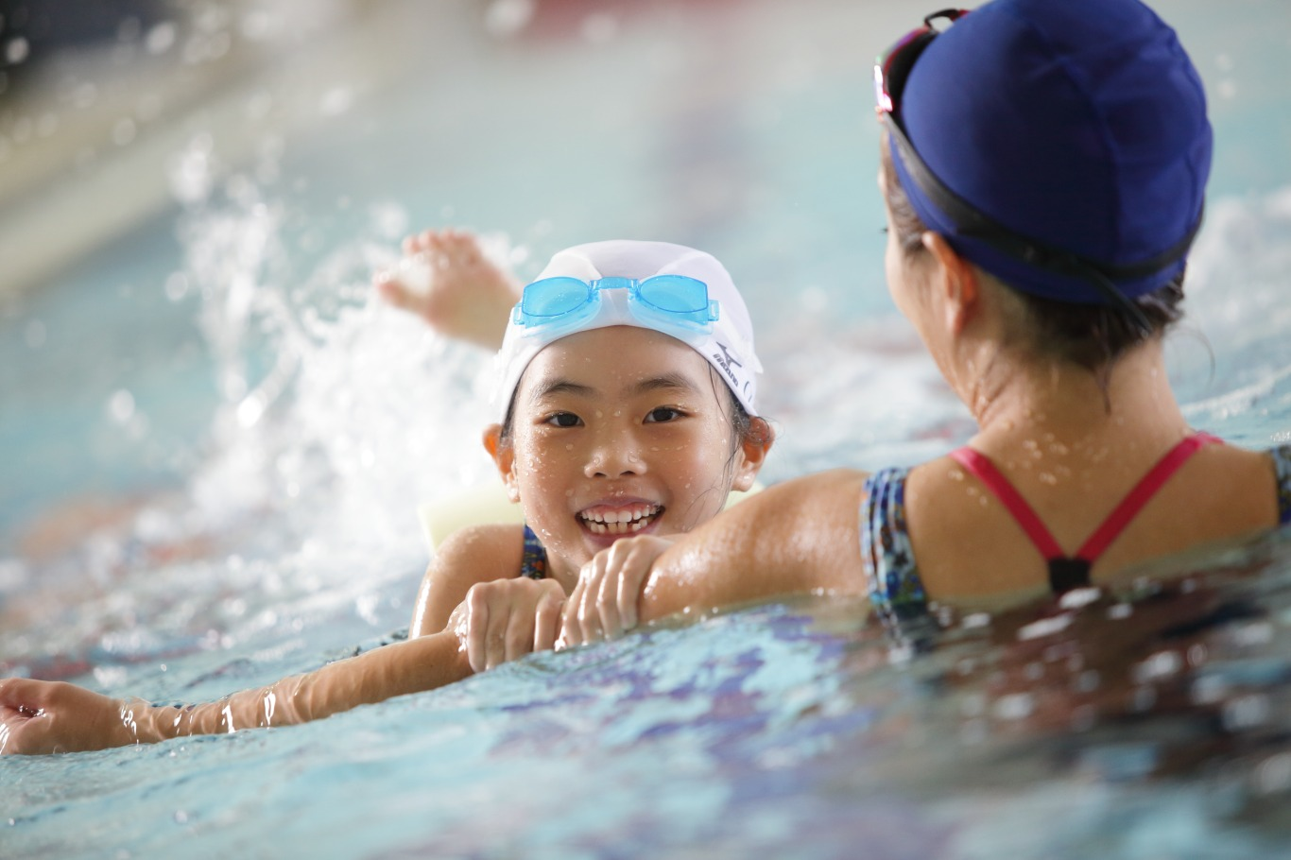










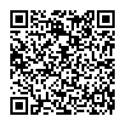

週1通いの子限定！
週1通いの子限定！
テスト短期教室
テスト短期教室
日にち： 9月27日(土)
時 間： 14:50～１5:35
定 員： 15名(少人数制)
対 象： 3歳以上
参加費： 2,200円(税込)
★テスト前のワンポイントレッスン
★テスト＆ワンポイントアドバイス
※テストに合格できない場合もございます。 ご了承ください。 テスト後にはコーチからの詳しいアドバイスがいただけます。
フロントでも申込できます
コパンスポーツクラブ大垣 ℡0584-83-3623

